Slide 1
Cross Cultural Adaptation (CCA): Procedimentos e Análises para Escalas Psicológicas
Alexsandro Andrade
labamp

Slide 2
Conteúdo
Leituras básicas
Cross cultural Adaptation (CCA)
Tamanho da amostra
Planejamento do processo
AFE x AFC
Métodos de extração de fatores
Decisão de dimensões
Comparações de dimensões
Adaptação X Expansão X Redução
Indicadores de Ajuste
Métodos de Precisão
Por que sim/não publicar

Slide 3
Arsenal
Word, Excel e Gmail
JAMOVI
JASP
R
RSTUDIO
FACTOR
SPSS
AMOS
MACRO PROCESS (para SPSS)
Gpower

Slide 4


Slide 5
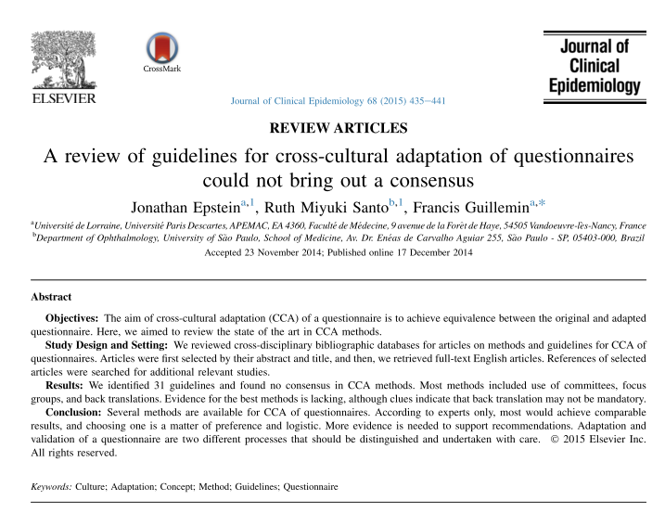

Slide 6

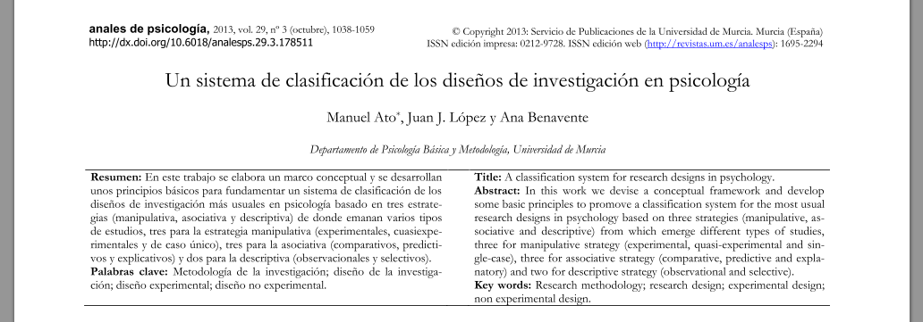
Artigo básico sobre o tema

Slide 7
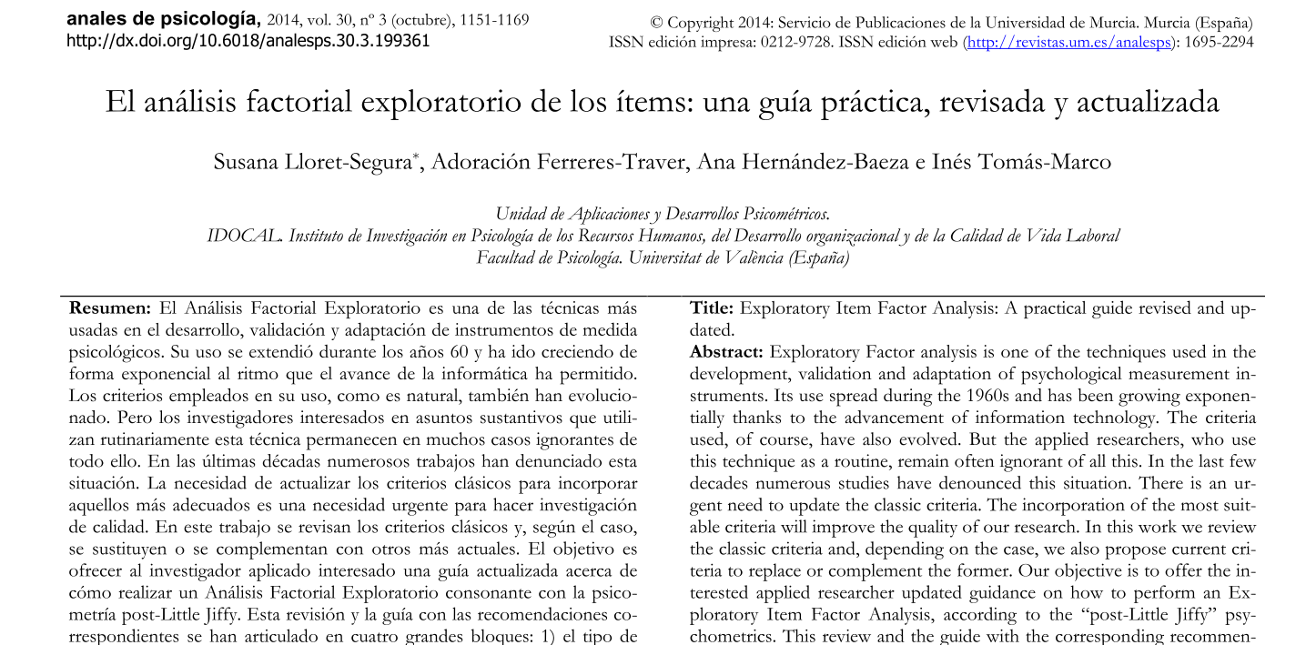
Artigos básicos sobre o tema

Slide 8
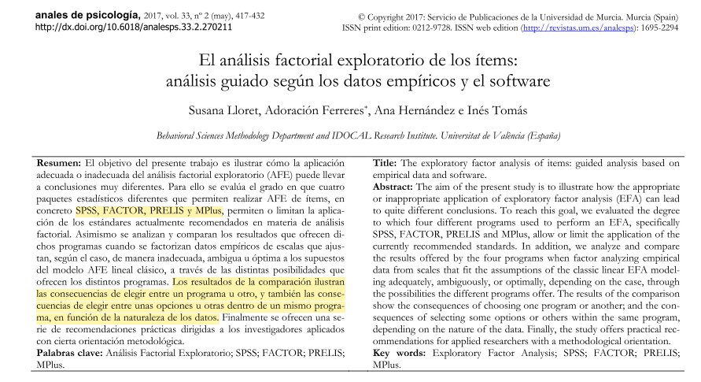
Rotas de análise em 4 softwares

Slide 9
Qual a melhor estratégia de adaptação?
A que for publicada!
Qualis da revista
Corpo editorial
Coautores
Financiamento
Tamanho da amostra

Slide 10
Como começo adaptação? Respondendo duas perguntas
O instrumento é realmente necessário? Por que ADAPTAR ou não usar um instrumento já adaptado.?
Contexto cultural e amostral
Tipo de itens para amostra/fenômeno
Avaliação do conteúdo dos itens
Itens com características cultural valem a pena?
Instrumento com itens “flexíveis” são boas opções

Slide 11
Exemplos:
Meu casamento atrapalha minha vida profissional
Na minha infância tínhamos problemas financeiros em decorrência da catástrofes naturais (tornados e furacões)
Meu trabalho impede que eu exerça adequadamente meu papel como chefe de família.
Entrar e sair da banheira.

Slide 12
Por que adaptar?
Barato
Maior chance de funcionar
Mais rápido
Acompanha a lógica em andamento

Slide 13
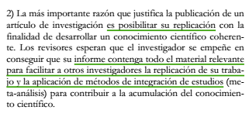
Informações necessário “mínimo”
Ato, A., & Benavente, J. J. (2013). Un sistema de clasificación de los diseños de investigación en psicología. Anales de Psicología, 29(3), 1038–1059.

Slide 14
Dois momentos:
Estudo Piloto
equivalencia conceitual
equivalencia semántica
equivalencia operacional
equivalencia do ítem
Estudio Principal
equivalencia de mensuração
Herdman, Fox-Rushby & Badía (1998)
Epstein et. al (2015)

Slide 15
5 passos para tradução de escalas
Autorização: editora ou autor original
Tradução: dois tradutores
Tradução-reversa: discrepância e independência
Desenvolvimento da versão final: teste com amostra e avaliação dos autoes
Avaliação Psicométrica

Slide 16
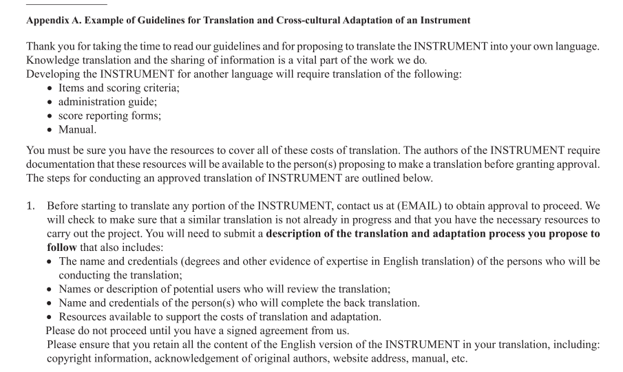

Slide 17
Procedimentos de análise
Guia geral utilizado pelos estudos e medidas adaptadas no LABAMP

Slide 18
Adaptação de instrumentos
Análise fatorial exploratória
Método de extração
Decisão de dimensões
Item x amostra
Método
Item x amostra
Indicadores de ajuste
Testes de invariância
Análise fatorial confirmatória

Slide 19
Procedimentos de análise de dados
Análise fatorial exploratória
Favorece a menor restrição nos modelos
Desenvolvimento ou adaptação de instrumentos
Análise da distribuição do dados
Método de extração
KMO e BARLETT
Decisão dos fatores a serem extraídos

Slide 20
Procedimentos de análise de dados
Estratégias mistas
PAF
CFA
Evidências convergentes, discriminantes e de critérios
Coeficientes de precisão
confiabilidade composta,
alfa ordinal
Ômega

Slide 21
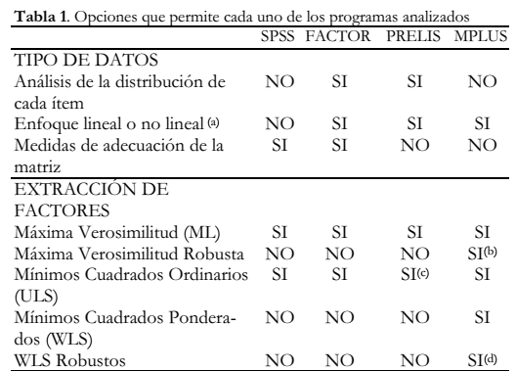
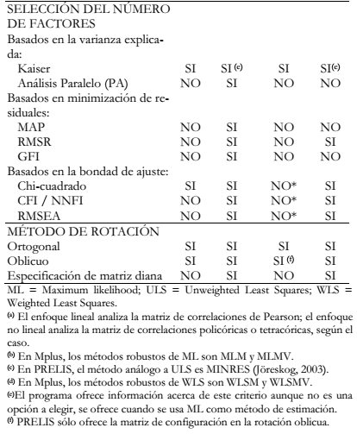
Indicadores e opções para software de análise de dados

Slide 22
PAF
KMO e Teste de Barlett.
asymmetry and kurtosis
Critérios para decisão de fatores
Matriz factorial resultante com rotação
CFA
Modelos para teste
Modelo resultante
Indicadores de ajuste
Evidência de Precisão e convergência
ômega
Correlações
Testes de comparação

Slide 23
Procedimentos de análise de dados
Tamanho da amostra
5 ou10 participantes por item não tem base
200 ruim/insuficiente
Entre 400 e 500 recomendado
Critério da comunalidade entre 0,40 e 0,70

Slide 24
Procedimentos de análise de dados
Matriz de fatores
Distribuição norma e não normal
Dados dicotômicos ou politônicos
Matriz de correlações de Pearson
Matriz de correlações Policóricas
Matriz de correlações Tetracóricas
Assimetria e curtose (-1,5 a 1,5)

Slide 25
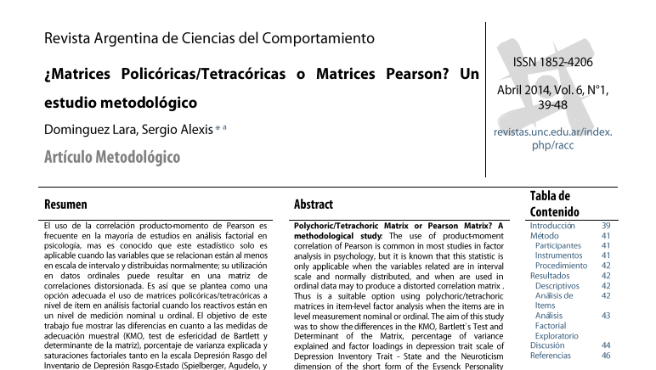

Slide 26
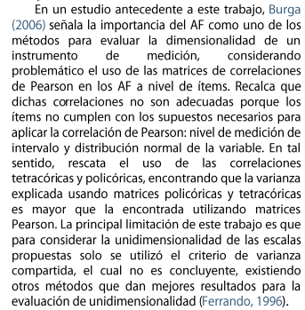
Honestidade
99% das coletas de dados em ciências do comportamento não geram dados com distribuição normal
Os dados de resposta em medidas de Liker não são “realmente intervalares
A publicação negligenciada com estes equivocos é questão de sorte

Slide 28
Procedimentos de análise de dados
Métodos de estimação dos fatores.
Tracidionais
Eixos principais (PAF)
Máxima Verossemelhança (MV)
Atuais
Mínimos quadrados ponderados (ULS)
Mínimos quadrados ordinários (MCO)
Mínimos quadrados robustos

Slide 29
Procedimentos de análise de dados
Métodos de rotação
cada vez mais modelos oblíquos

Slide 30
Tamanho da amostra
Assimetria e curtose
Método de estimação dos fatores
Tipo de matriz (correlação, variância, policórica)
Organização subjetiva da matriz resultante
Número de fatores
Adequação da matriz (KMO)
Coeficiente de precisão omega
Teste de modelos concorrentes
Correlações entre variáveis
Testes de diferenças (estratificação amostral)

Slide 31
Procedimentos de análise de dados
Decisão de número de fatores
Não usar critério KAISER
Utilizar mais de um critério objetivo
Avaliar ajuste da matriz de dados
Aproximação teórica

Slide 32
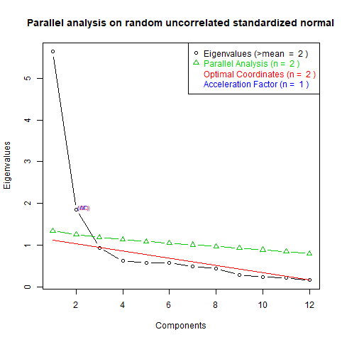
Análise paralela R

Slide 33
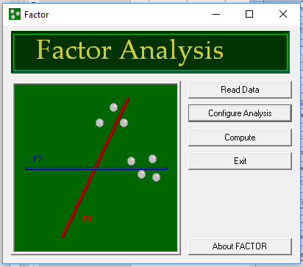
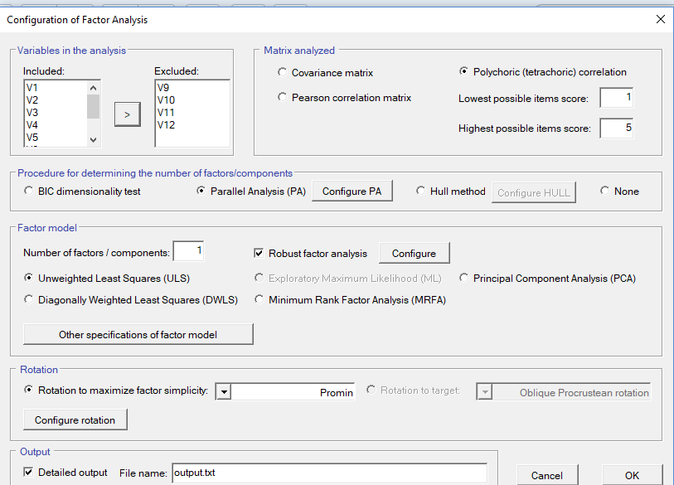

Slide 34
Epstein, J., Santo, R. M., & Guillemin, F. (2015). A review of guidelines for cross-cultural adaptation of questionnaires could not bring out a consensus. Journal of Clinical Epidemiology, 68(4), 435–441. https://doi.org/10.1016/j.jclinepi.2014.11.021
Ato, A., & Benavente, J. J. (2013). Un sistema de clasificación de los diseños de investigación en psicología. Anales de Psicología, 29(3), 1038–1059.
Lloret, S., Ferreres, A., & Tomás, A. H. e. I. (2017). El análisis factorial exploratorio de los ítems: Análisis guiado según los datos empíricos y el software. Anales de Psicologia, 33(2), 417–432. https://doi.org/10.6018/analesps.33.2.270211
Domínguez, S. (2014). Matrices Policóricas/tetracóricas o Matrices Pearson? Un estudio metodológico. Revista Argentina de Ciencias Del Comportamiento, 6(1), 39–48. Retrieved from https://revistas.unc.edu.ar/index.php/racc/article/view/6357/Lara2014

